Slide 1
Aglutinační metody
Ag + Ab → Ag-Ab
aglutinogen aglutinin aglutinát
korpuskulární-
princip : KORPUSKULÁRNÍ / částicový / Ag
při reakci dochází ke shlukování Ag a Ab na základě vytváření můstků - Ab mezi buňkami za vzniku shluků
přímá – použití bakterií, buněk
nepřímá, pasivní – na jejich povrch je Ag uměle navázán, př.latex-fixační test, HIT
Předpoklady ke vzniku vazeb:
1. dostatek Ab, 2. přítomnost Ab proti různým epitopům 3. vzdálenost mezi částicemi co největší 4. Ab funkčně jednovazebné nevytváří aglutinaci (IgA, IgE) – inkompletní Ab viz hemaglutinace
- hodnocení: kvalitativně - odečtení okem
kvantitativně : a, zjištěním množství aglutinátu
b, zjištěním množství Ag v aglutinátu či supernatantu

Slide 2
Aglutinace
využití : ke stanovení Ag, Ab, H (viz precipitační metody)
K určování izolovaných bakteriálních kmenů
K průkazu Ab proti patogenům –Widalova reakce – průkaz tyfu, paratyfu, Weil-Felixova – skvrnitého tyfu, Ab proti Francisella tularensis
K Průkazu Treponema p., EBV - mononukleóza
Nepřímá - k průkazu auto Ab proti štítné žláze, Ab proti autoAg –

Slide 3
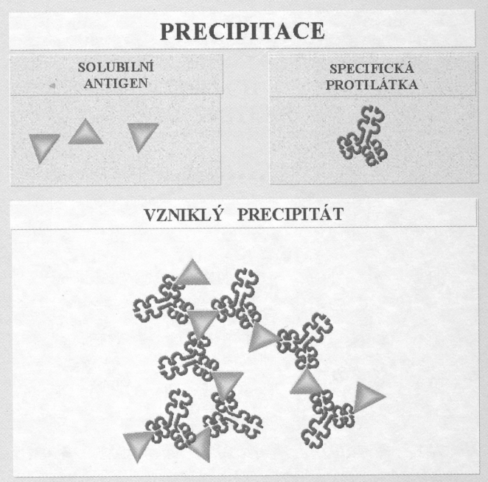
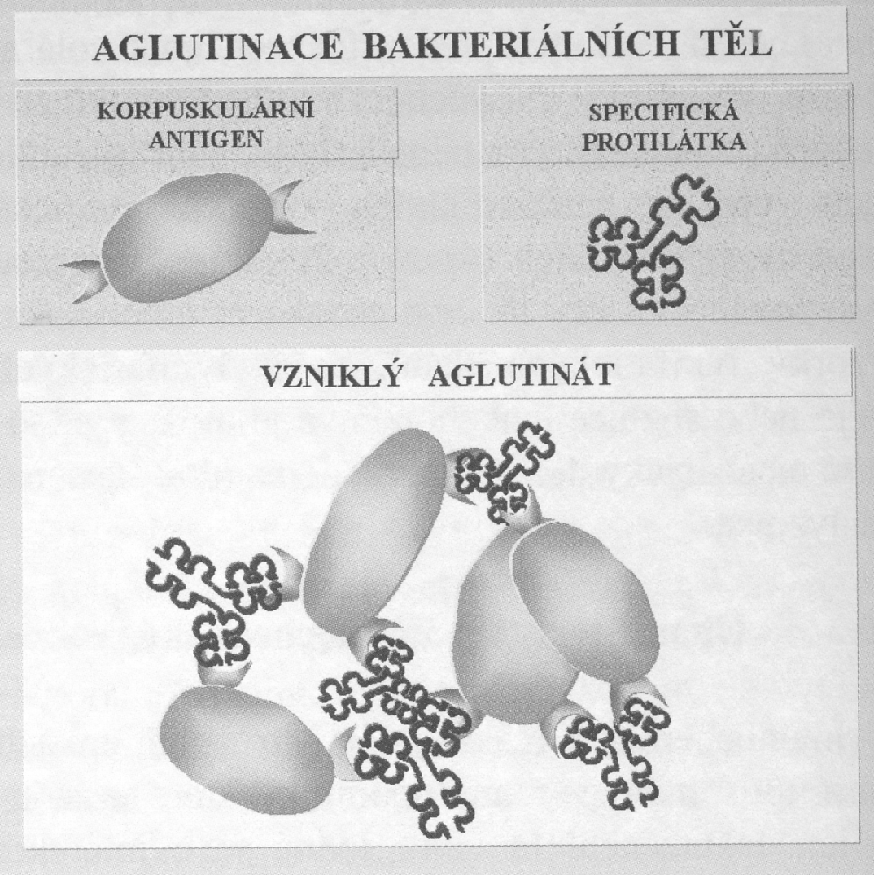
Rozdíl mezi aglutinací a precipitací

Slide 4
Tyfus - Salmonella typhimurium
Paratyfus - Salmonella paratyphi A,B,C podobné příznaky jako tyfus
Skvrnitý tyfus, blechy, veš šatní, klíště - Rickettsia prowazekii -Proteus vulgaris, horečka, třesavka, vyrážka
Adenovirus, Rotavirus gastrointestinální infekce

Slide 5
Latexová aglutinace, latex-fixační test
rychlé kvalitativní stanovení
Ag nebo Ab imobilizován na latexových kuličkách
Stanovení Ab proti IgG – revmatoidní faktor
Průkaz patogenních Antigenů (Helicobacter pylori, Adeno- a Rotavirus)

Slide 6
Hemaglutinační
Ag + Ab → Ag-Ab
hemaglutinogen hemaglutin hemaglutinát
- savčí krvinky (i části)
- dochází ke shlukování krvinek, vlivem komplementu či virové částice pak dochází k LYZI.
Ke zviditelnění aglutinačních reakcí při použití inkompletních Ab je možno použít a) aglutinaci v bílkovinném prostředí b) v prostředí s proteolytickými enzymy c) použitím antiglobulinového Coombsova séra - králičí ab proti lidským Ig

Slide 7
Hemaglutinace
využití: K zjišťování krevních skupin a průkaz Ab proti krevním elementům. Přímý Coombsův test – k průkazu navázaných antierytrocytárních Ab, reakce pacientových ery s Coombsovým antisérem, přítomnost navázaných Ab se projeví hemaglutinátem
Nepřímý Coombsův test – k průkazu cirkulujících antierytrocytárních Ab
1. fáze, pacinetovo sérum s ery od dárce, navázání Ab pokud jsou přítomny, vymytí, přidání Coomsova séra, které způsobí aglutinaci
při 2 reakcích:
∗ KFR – komlement fixační reakce
∗ HIT – hemaglutinačně inhibiční test :

Slide 8
HIT
Patří také mezi metody serologické, založené na inhibici biologických účinků antigenů
HIT – pasivní hemaglutinace
Vycházíme ze skutečnosti, že viry (některé bakterie atd) mají schopnost se spontánně absorbovat na červené krvinky (rozpustný Ag). Ery pak aglutinují – shlukují se jen v přítomnosti specifické Ab
• odpovídá-li protilátka Ag, po přidání obalených ERY Ag se Ag vyváže a vznikne HEMAGLUTINÁT
Ab + Ag - Ery → hemaglutinát, proběhne hemaglutinace
•

Slide 9
HIT
neodpovídá-li protilátka virovému Ag, nedojde k hemaglutinaci
situace, kdy přidáme stejný Ag do reakce
Ab + Ag - Ery → hemaglutinát + stejný Ag → Ag -Ab + Ag - Ery → inhibice hemaglutinace
Metodou inhibice pasivní hemaglutinace lze dokázat velmi malé mn. rozpustného Ag nebo H (metoda je velmi citlivá)
pro vyhodnocení můžeme použít i optické metody
Využití: Průkaz Ab proti patogen. Ag jako Candida Albicans, Aspergillus fumigatus, Treponema pallidum

